Slide 1
本院重要新聞彙整報告
單 位：公共事務室
報告人：游 君 耀
110.1.26
1

Slide 2
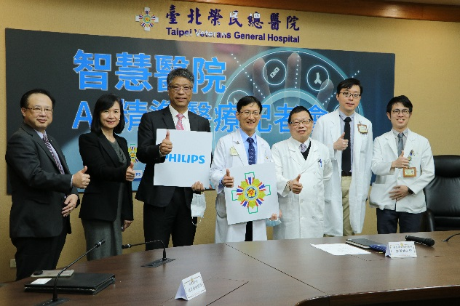
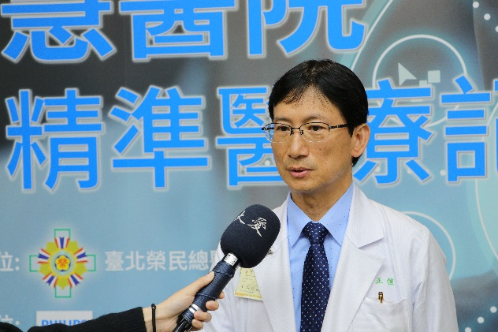
110年1月記者會
日期 | 報告 單位 | 主講人 | 主 題
1091228 | 智慧醫療委員會 | 郭萬祐部主任 姜正愷 科主任 | 智慧醫療研發成果記者會 時間：109年12月28日（星期一）下午2時30分 主題：「北榮攜手飛利浦 發展AI預測 精準治療大腸癌」 說明： 國人因飲食西化、不健康的飲食加上不良生活習慣，大腸直腸癌發生率高達十萬分之45，即每35分鐘就有一人罹癌，已連續14年高居全國發生率第一名，罹癌年齡也由50歲逐漸下降至30、40歲，為提供正確精準的治療方法，本院與飛利浦，結合大數據及AI人工智慧技術，建立治療分析模組，協助醫師更精準預測病程，打造個人化專屬化的療程，目前已可針對大腸直腸癌第一、二期患者預測開刀術後的副作用程度，及是否需要接續化療，評估不同治療選擇之存活率。

Slide 3
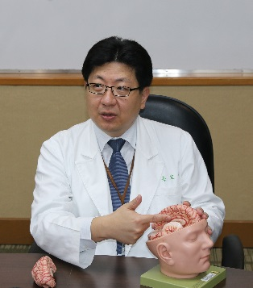
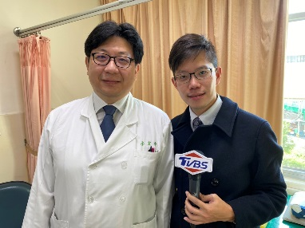
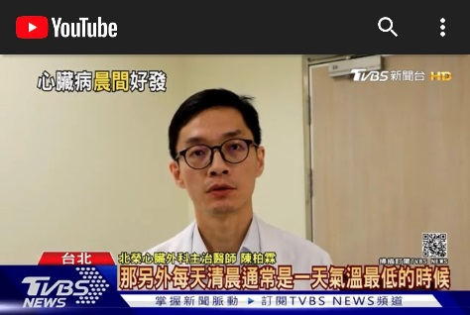
110年1月專題報導
1091222-TVBS【十點不一樣】北榮找到台灣人特有腦中風突變基因.mp4
1091229-TVBS【十點不一樣】氣溫驟降 醫師提醒心血管疾病人注意保暖... 沒注意...死亡風險高.mp4

Slide 4
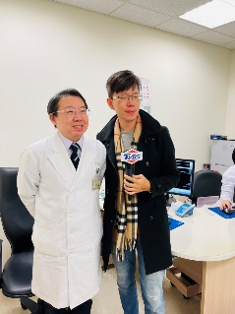
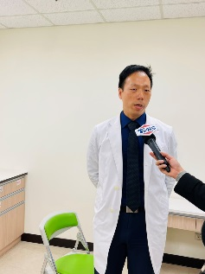
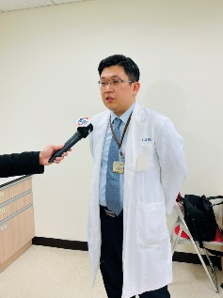
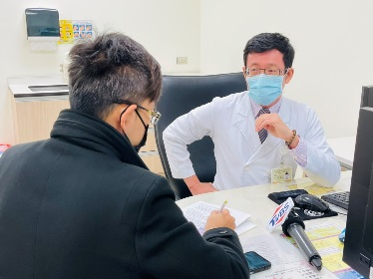
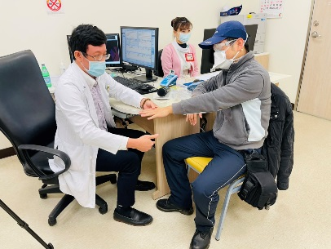
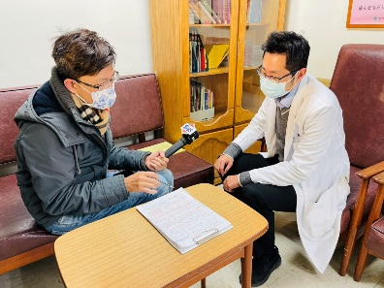
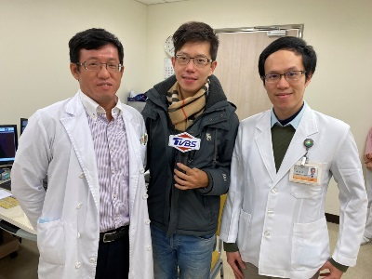
110年1月專題報導
1091230-TVBS【十點不一樣】僵直性脊椎炎找上你...經常反覆發作...和平共處一輩子！.mp4
1100108-TVBS【十點不一樣】注意!天冷吃火鍋..不忌口 致尿酸超標...小心痛風找上門!.mp4

Slide 5
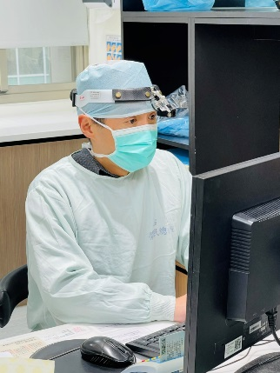
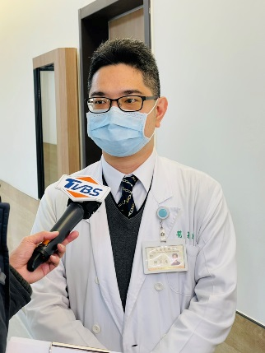
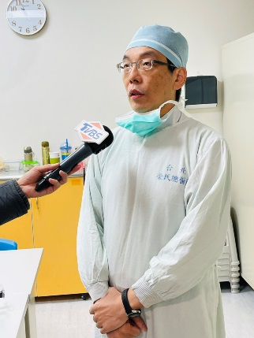
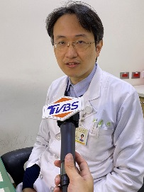
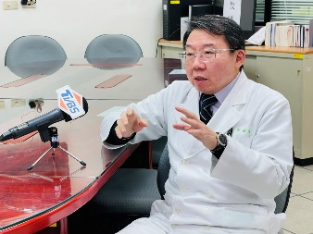
110年1月專題報導
1100111-TVBS【十點不一樣】噪音將導致暫時或永久性聽力損失影響健康.mp4
1100112-TVBS十點不一樣-天冷!新冠病毒存活率高..全球疫情嚴峻...專家警告冬季防疫勿鬆懈.mp4

Slide 6
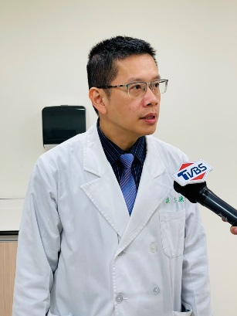
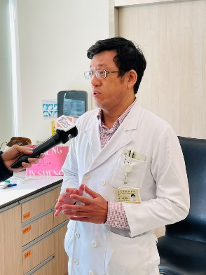
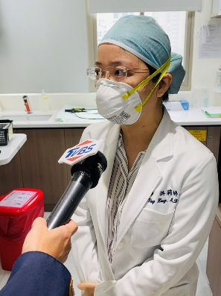
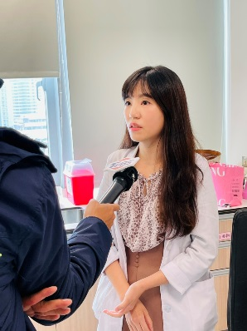
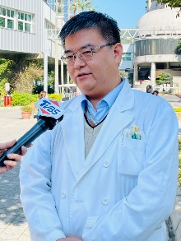
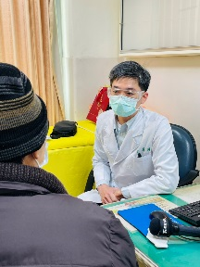
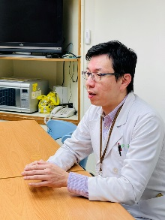
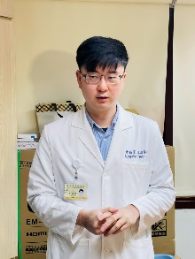
110年1月專題報導
110-0112 TVBS - 過敏族冬天有夠苦.mp4
110-0115-TVBS-十點不一樣-刷牙穿衣困難.行動遲緩.手發抖...提高警覺..帕金森氏症恐上身!.mp4

Slide 7
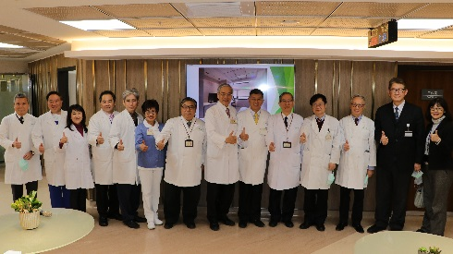
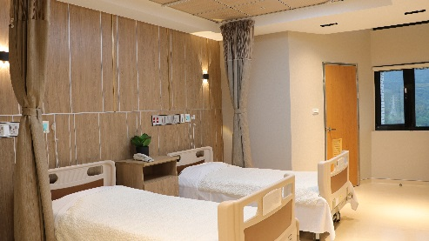
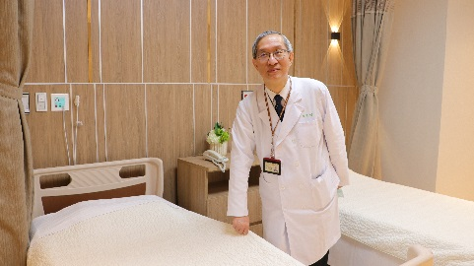
110年1月份協辦活動(新聞稿)
日期 | 主辦單位 | 主 題
1100108 | 健康管理中心 | 健檢病房重新整修啟用 為提供高品質的健檢服務，斥資二千萬重新整建健檢病房，全面更新硬體設備，並於8日正式完工啟用，健康管理中心位於中正樓15樓，除接待大廳及各項檢查室外並設有專用休息客房，供1、2日健檢使用，共分為使用A151、A152及A153三個休息區。除了硬體設備的提升，提出新的健檢套組，整合多項超音波及高階影像檢查的「進階精準套組」，針對血管系統疾病的「心肺精準高階健檢套組」；針對女性健康部份推出「仕女健康精準檢查套組」，及包含7大項檢查及自體免疫生物標記之各項「癌病篩檢精準套組」等。並設立健康管理門診，提供健康諮詢及後續追蹤的多元檢查選擇及服務。未來將更陸續深入精準醫學，提供基因及生物標誌檢查，及個人化各專科醫師會診，提供國人更快速精準的健康檢查服務。

Slide 8
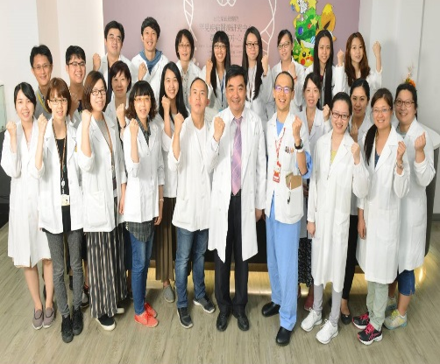
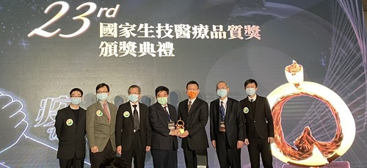
110年1月份協辦活動(新聞稿)
日期 | 主辦單位 | 主 題
1100119 | 公共事務室 | 賀! 牛道明主任團隊榮獲SNQ金獎 兒童醫學部牛道明主任團隊「獨步全球-法布瑞氏症研究治療中心」，榮獲第23屆SNQ國家品質標章金質獎章的殊榮。團隊於97年率先發現國人的法布瑞氏症發生率為全世界第一，女性約1/700，男性約1/1400，遠遠高於世界各國的五萬到六萬分之一的發生率，更進一步證實帶有此基因突變點的國人，在40歲以後，男性有67%，女性有35%會有肥厚性心肌病變的問題出現，法布瑞氏症成為國人重要健康議題。 團隊建立「台灣法布瑞氏症臨床試驗聯盟」，協助全國法布瑞氏症轉介確診及追蹤的工作，目前已找到2000多名帶有法布瑞氏症基因突變的個案，使本院成為全世界最大的法布瑞氏症研究治療中心之一，在學術研究及臨床治療上的貢獻，領先全球各大醫學中心，獲國內外專家學者的肯定，享譽國際。

Slide 9
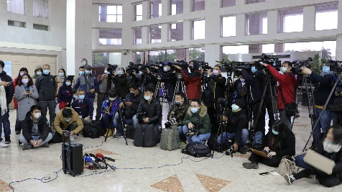
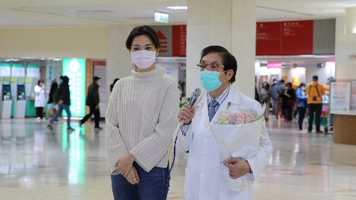
110年1月份協辦活動(新聞稿)
日期 | 主辦單位 | 主 題
1100108 | 公共事務室(公關組) | 時間：110年1月8日(星期五)下午2點 主題：臺北市鍾沛君議員出院感恩說明 說明： 臺北市鍾沛君議員因例行年度健檢，發現右肺異常增生變化，近期至本院手術，鍾議員於個人臉書發表治療心路歷程，引起社會關注及媒體廣泛報導。 鍾議員於1月8日出院前，由許文虎主治醫師陪同，公開接受媒體採訪，對醫療團隊及各界的關懷與慰問表達誠摯感謝，並分享正確衛教資訊。

Slide 10
110年1月安排媒體採訪(計14則)
日期 | 單位 | 受訪人員 | 主題 | 媒體 | 採訪記者
2020/12/29 | 神經內科 | 陳柏霖醫師 | 天冷心血管疾病患者保健 | TVBS"十點不一樣" | 蔣志偉
2020/12/30 | 醫企部 骨科部 過敏免疫風濕科 | 李偉強醫師 姚又誠醫師 吳博貴科主任 陳明翰醫師 | 發炎性背痛 | TVBS"十點不一樣" | 蔣志偉
2021/1/6 | 高齡醫學中心 | 曾崧華醫師 | 肌少症 | 吾愛吾家 | 龍珮寧
2021/1/7 | 胃腸科 | 黃怡翔主任 | 胃癌 | 康健雜誌 | 張曉卉
2021/1/8 | 復健科 | 李思慧醫師 | 長短腿 | 聯合報 | 陳碧珠
2021/1/8 | 神經內科 | 李宜中主任 | 腦中風特有基因 | 50+ | 陳莞欣
2021/1/8 | 過敏免疫風濕科 骨科部 腎臟科 | 陳明翰醫師 蘇勤方醫師 王建順醫師 歐朔銘醫師 | 天氣冷，狂吃火鍋，小心痛風找上門 | TVBS十點不一樣 | 蔣志偉
2021/1/10 | 胸腔部 感染科 感染科 醫務企管部 | 馮嘉毅醫師 巫炳峰醫師 林邑璁醫師 李偉強主任 | 冬季新冠疫情嚴重 防疫不可鬆懈 | TVBS十點不一樣 | 蔣志偉

Slide 11
110年1月安排媒體採訪
日期 | 單位 | 受訪人員 | 主題 | 媒體 | 採訪記者
2021/1/11 | 耳科 精神部 | 王懋哲醫師 黃啟原醫師 劉慕恩醫師 | 「顱內高潮」是什麼？「ASMR」解失眠 | TVBS十點不一樣 | 蔣志偉
2021/1/12 | 呼吸治療科 | 陽光耀主任 | 新冠肺炎一周年專題 | 台視新聞熱線追蹤 | 蔡佳珍
2021/1/12 | 鼻頭頸科 皮膚診斷科 過敏免疫風濕科 | 洪莉婷醫師 陳志強主任 何翊芯醫師 陳明翰醫師 | 冬天過敏預防 | TVBS十點不一樣 | 蔣志偉
2021/1/13 | 麻醉部 | 鄒美勇醫師 | 麻醉現況與未來發展 | 醫藥新聞週刊 | 蔣仁人
2021/1/15 | 高齡醫學中心 神經內科 | 林明憲主任 曾崧華醫師 梁仁峯醫師 王嚴鋒醫師 | 罹患帕金森氏症該怎麼辦？ | TVBS十點不一樣 | 蔣志偉
2021/1/21 | 急診內科 | 徐德福主任 | 天冷急診病床管控 健康衛教 | TVBS十點不一樣 | 黃琲茹

Slide 12
110年1月份新聞摘要(計35則)
日期 | 主 題 | 報導媒體
20201220 | 退休不只遊山玩水 終身學習預防未來失智
20201221 | 及早練腦 預防退休失智失能
20201221 | 北榮門診親子共讀區啟用 院長化身「聖誕老人」讓兒童看診不焦慮
20201221 | 關節痛 類風濕關節炎作祟
20201222 | 北榮找到台灣人特有「腦中風」突變基因 這種人要注意
20201222 | 北榮兒科親子共讀區啟用
20201224 | 30多歲男子轉移性腦瘤 接受精準放射治療
20201225 | APPLE WATCH條款 穿戴裝置鬆綁
20201227 | 美澳豬肉 吞來機率高
20201229 | 北榮AI預測 精準治療大腸癌

Slide 13
110年1月份新聞摘要
日期 | 主 題 | 報導媒體
20201229 | 晚期胃癌主要症狀：胃口差、體重下降
20201229 | 過年換新衣 我天天穿兔寶寶裝
20201230 | 女肺癌人數首超過腸癌
20201230 | 晚期患者藥物二擇一 醫病陷兩難
20201230 | 寒流提早報到 8縣市恐下探6度
20210101 | 國內日均6.5人死於胃癌
20210102 | 一吃就飽小心是胃癌末期 醫公佈日常「4地雷食物」最好少吃
20210103 | 銀髮族的快樂出遊
20210104 | 解鎖無齡 現代人不應被年齡侷限
20210105 | 揪致癌物 查70家彩色口罩

Slide 14
110年1月份新聞摘要
日期 | 主 題 | 報導媒體
20210106 | 全方位基因檢測 治癌症用藥更精準
20210107 | 肺癌篩檢普及化 5天5千人連署
20210108 | 市議員鍾沛君確診肺腺癌 醫呼籲：有家族史者40歲就該做LDCT
20210109 | 肺腺癌切除成功 鍾沛君出院
20210111 | 英男罹武肺 淋巴癌竟消失大半
20210112 | 美豬到 儀錶板掛零
20210113 | 北榮「法布瑞氏症研究治療中心」 獲SNQ品質標章金質獎
20210113 | 醫護染疫風險高 外界應多給鼓勵
20210116 | 北榮許惠恒、中榮陳適安 走馬上任
20210116 | 高齡者負能量的智慧與幽默

Slide 15
110年1月份新聞摘要
日期 | 主 題 | 報導媒體
20210118 | 打鼾 身體警訊 小心睡眠呼吸中止
20210118 | 打鼾導致呼吸中止 增加心肌梗塞風險
20210118 | 看病半小時 高齡整合門診難普及
20210118 | 許惠恒轉戰台北接掌北榮 陳適安中部拓土領航中榮
20210120 | 醫院限縮陪探病 加問桃園就醫史

Slide 17
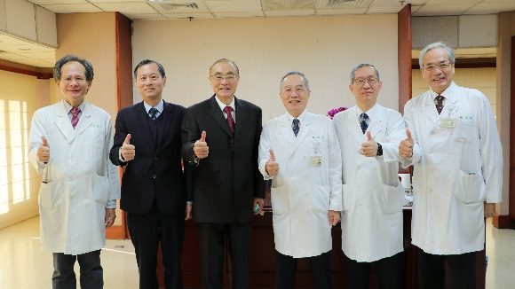
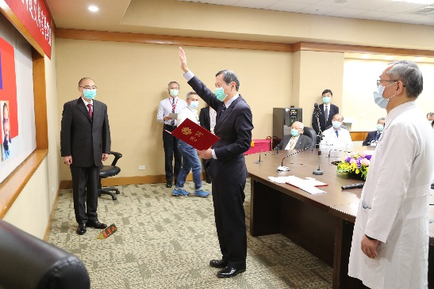
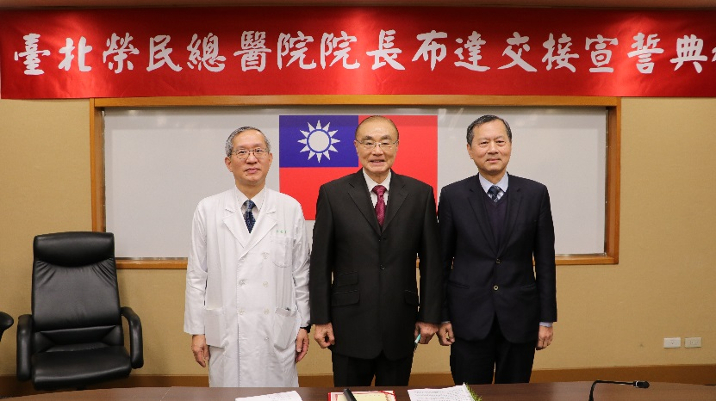
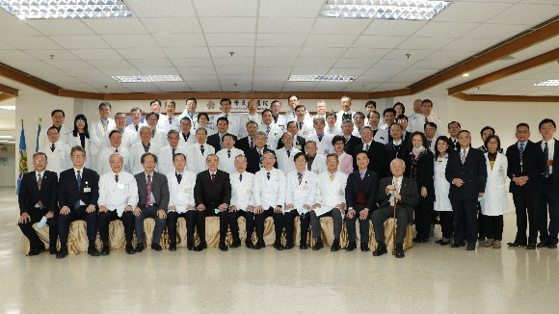
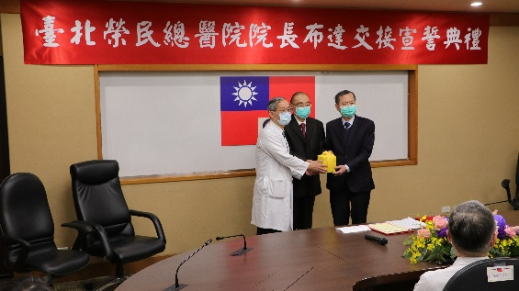
謝謝聆聽
敬請指導

